Slide 1
Карьерный навигатор в IT компаниях
Миронов Никита - mironov.n.m@edu.mirea.ru
Демин Даниил - demin.d.d@edu.mirea.ru
Малов Иван - malov.i.m@edu.mirea.ru

Slide 2
Что уже было
Круг
Сектора
Логика взаимодействия сайта и сервера
Логика внесения данных в бд

Slide 3
Что уже было
Изменять институты, направления, профили
Выбирать институты, направления, профили
Просматривать описания секторов

Slide 4
Что было плохо
Дизайн хромал
Нет пользователей
Информация хранится на сайте (а не на сервере)

Slide 5
Что изменилось
Сервер
Сайт

Slide 6
Сервер
Аутентификация и авторизация пользователей
Роли: админ, суперадмин

Slide 7
Сайт
Дизайн
Переход на новый api

Slide 8
Было

Slide 9
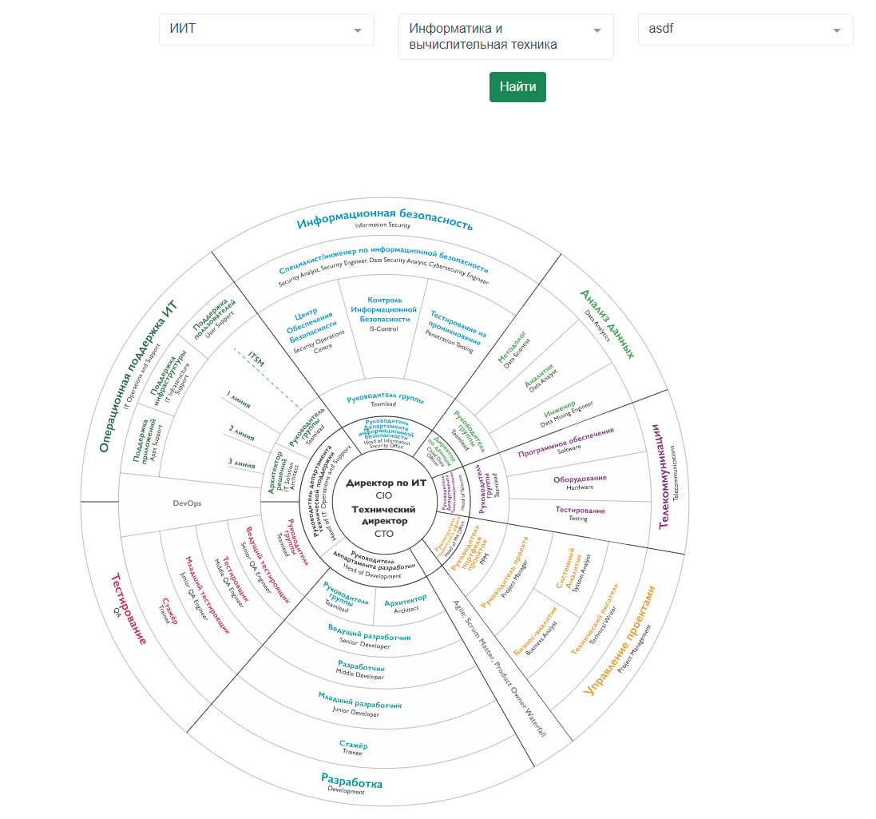

Slide 10
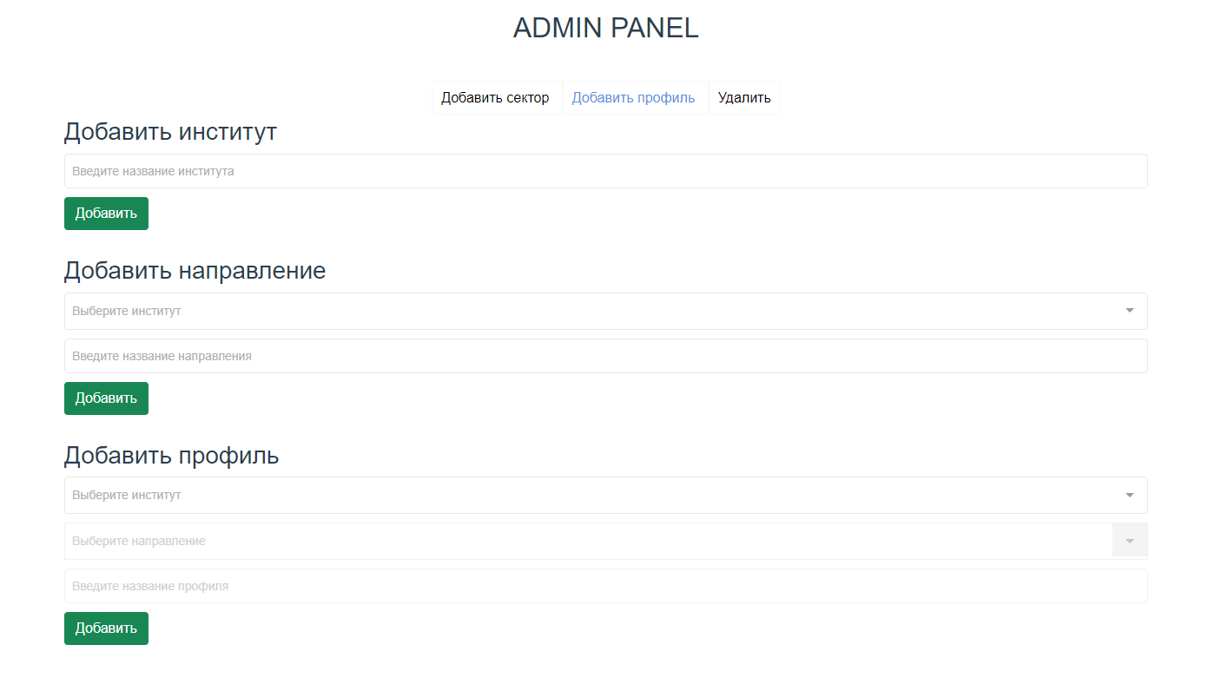

Slide 11
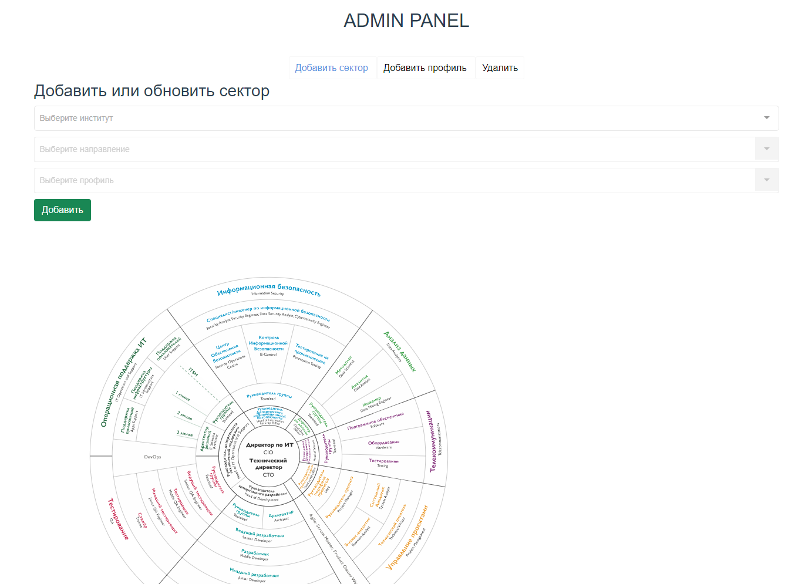

Slide 12
Стало

Slide 13
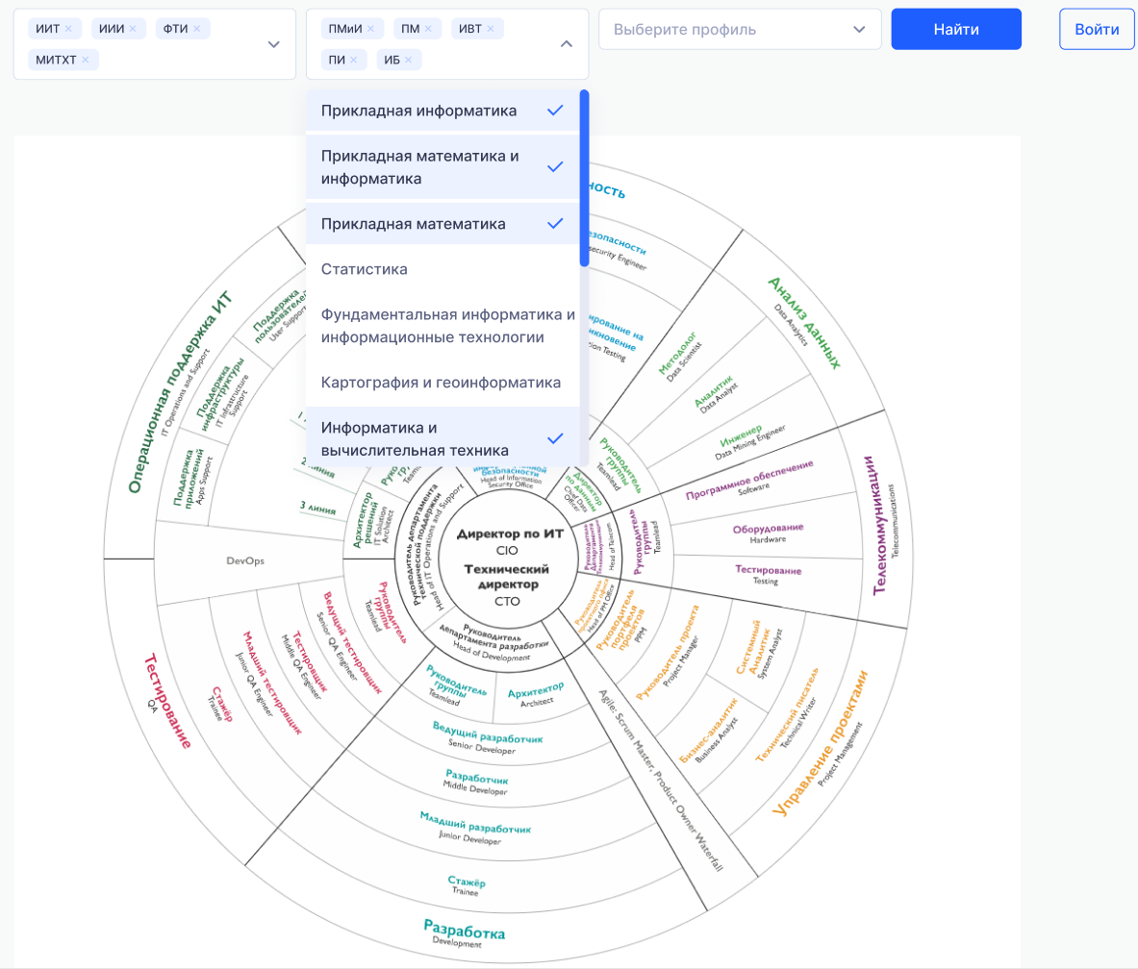

Slide 14
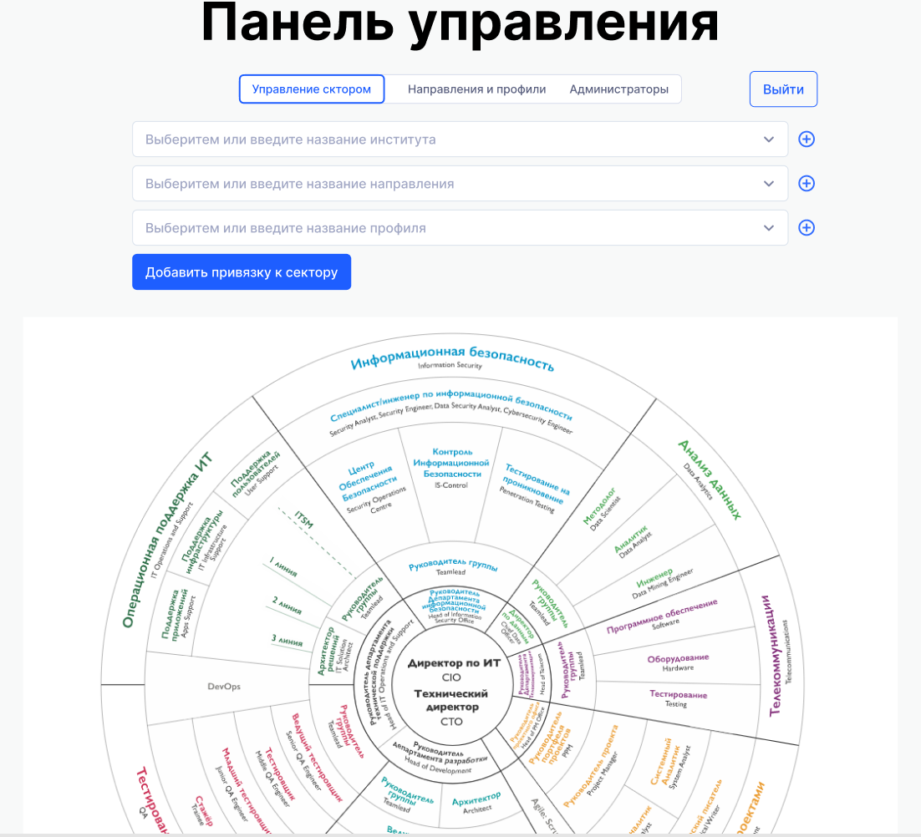

Slide 15
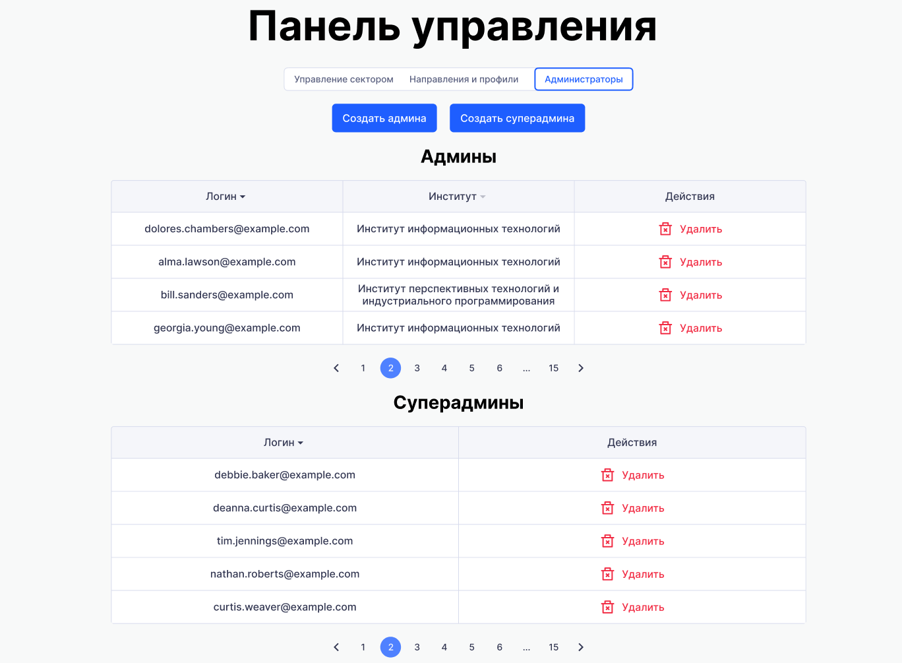

Slide 16
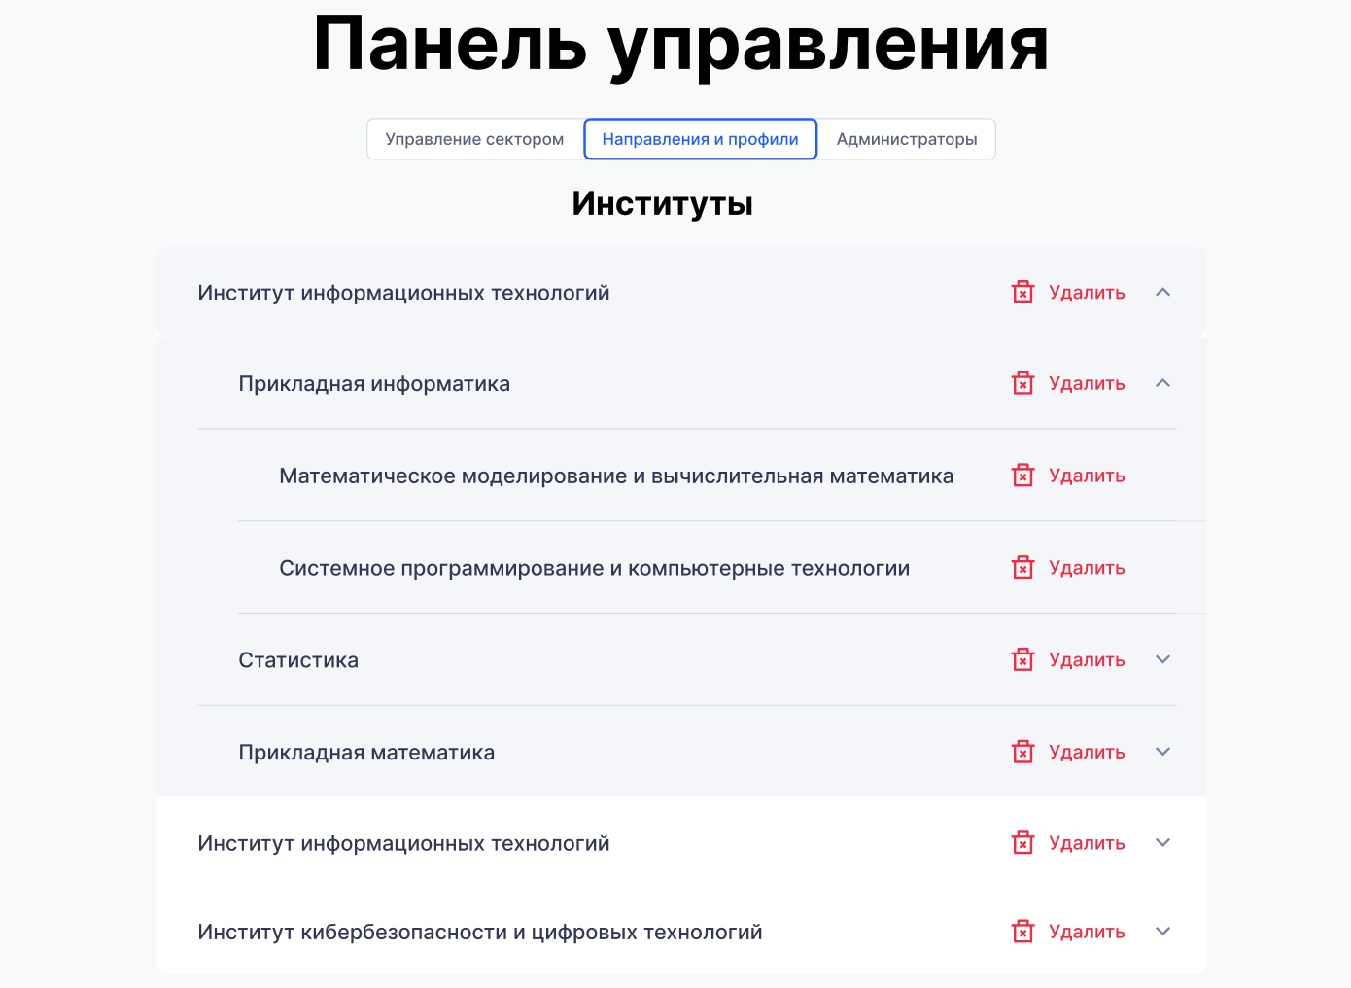

Slide 17
Карьерный навигатор в IT компаниях
Миронов Никита - mironov.n.m@edu.mirea.ru
Демин Даниил - demin.d.d@edu.mirea.ru
Малов Иван - malov.i.m@edu.mirea.ru

